Slide 1
РАЗВИТИЕ МУНИЦИПАЛЬНО-ЧАСТНОГО ПАРТНЕРСТВА. ОПЫТ ЕКАТЕРИНБУРГА
Орлов Алексей Валерьевич
Глава Екатеринбурга

Slide 2
Проект «Развитие городских железнодорожных перевозок «Наземное метро»
Участники Проекта
Свердловская железная дорога - филиал ОАО «РЖД»
Правительство СО
Администрация г. Екатеринбурга
Цель Проекта
формирование системы железнодорожного общественного транспорта как каркаса агломерации для распределения пассажиропотоков Екатеринбурга и семи городов агломерации

Slide 3
Агломерационный проект «Развитие ТЛЦ «Седельниково»
Участники Проекта
Свердловская железная дорога -филиал ОАО «РЖД»
МО «г. Екатеринбург»
Сысертский ГО
Арамильский ГО
Цель Проекта
формирование новых возможностей для социально-экономического развития Екатеринбургской агломерации (ЕА), развитие конкурентоспособности СО и ЕА на рынке транспортно-логистических услуг

Slide 4
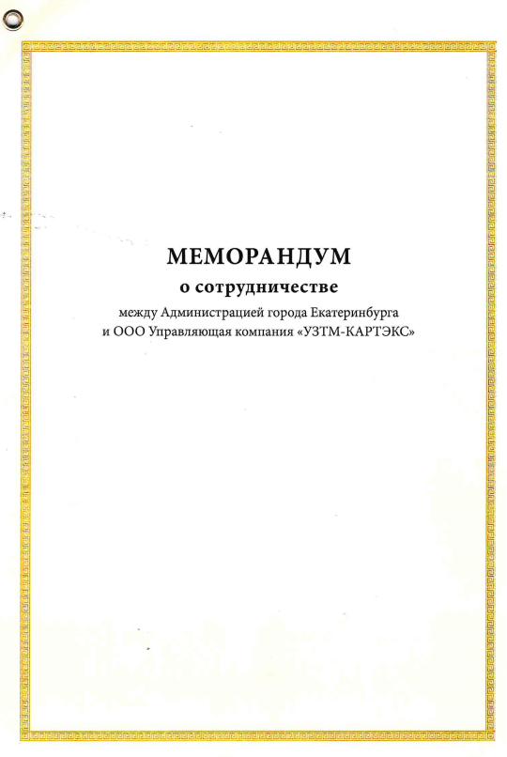
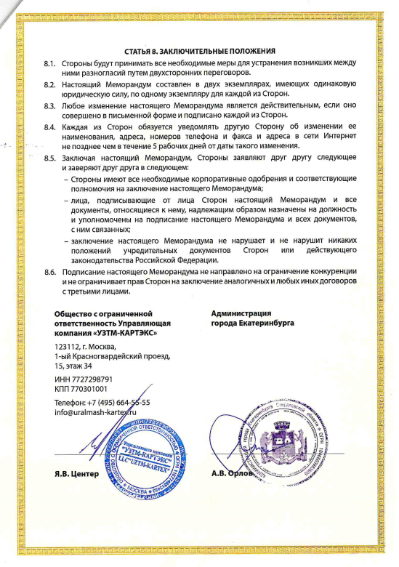
Проект «Комплексное развитие территории ПАО «Уралмашзавод» и прилегающей к нему территории с применением лучших практик благоустройства городской среды»
Участники Проекта
ООО УК «УЗТМ-КАРТЭКС»
Администрация города Екатеринбурга
Цель
социально-экономическое
развитие и формирование комфортной городской среды в городе Екатеринбурге

Slide 5
Администрация города Екатеринбурга
Подписание 4-х стороннего Соглашения о сотрудничестве
ООО «Институт государственно-частного планирования»
ЗАО «Автоматизированные системы и комплексы»
АО «Уральский завод транспортного машиностроения»

Slide 6
В рамках Соглашения для Екатеринбурга будет разработан Трамвай Нового Поколения
Характеристики Трамвая Нового Поколения
Повышенная энергоэффективность
Повышенный автономный ход для движения на бесконтактных участках
Возможность движения под контактной сетью и временным выходом на бесконтактный участок

Slide 7
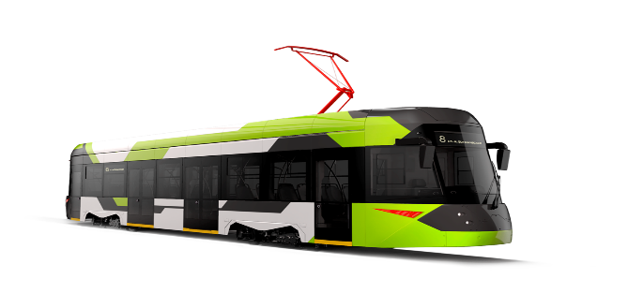
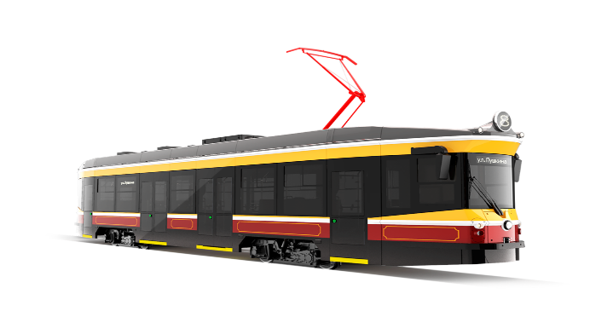
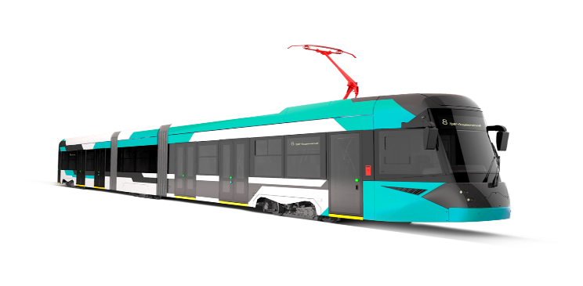
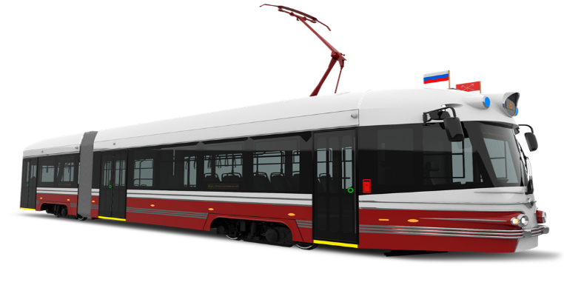
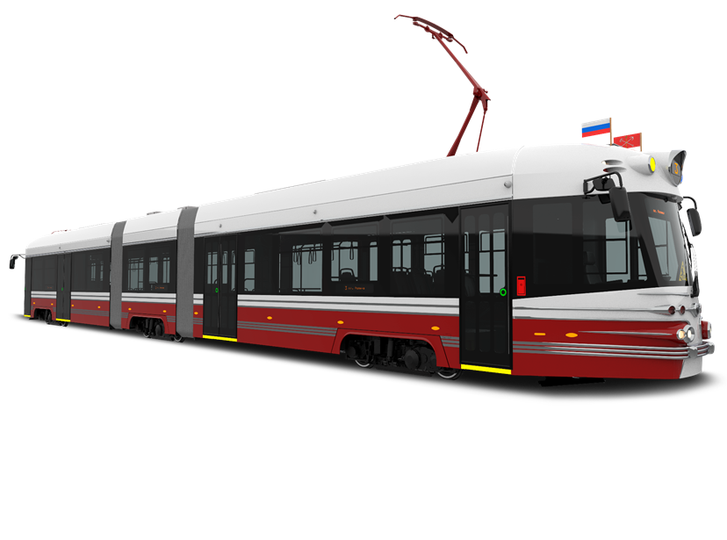
Внешний вид Трамвая Нового Поколения
Мод. 71-415
Мод. 71-415 Ретро
Мод. 71-418
Мод. 71-421
Мод. 71-431

